Slide 1
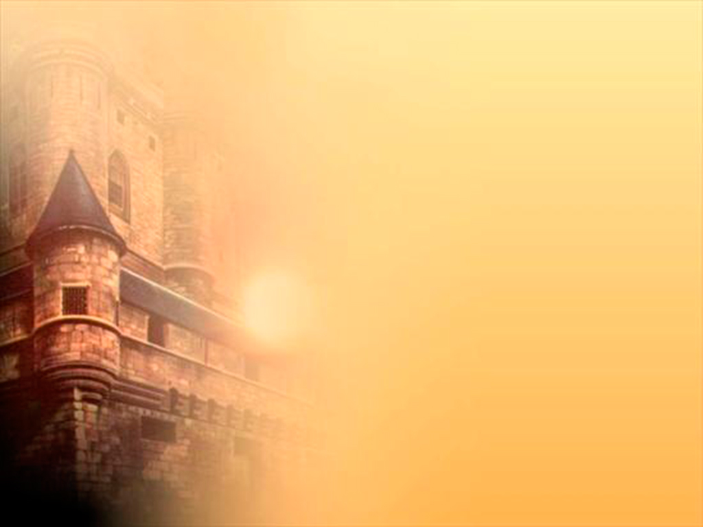
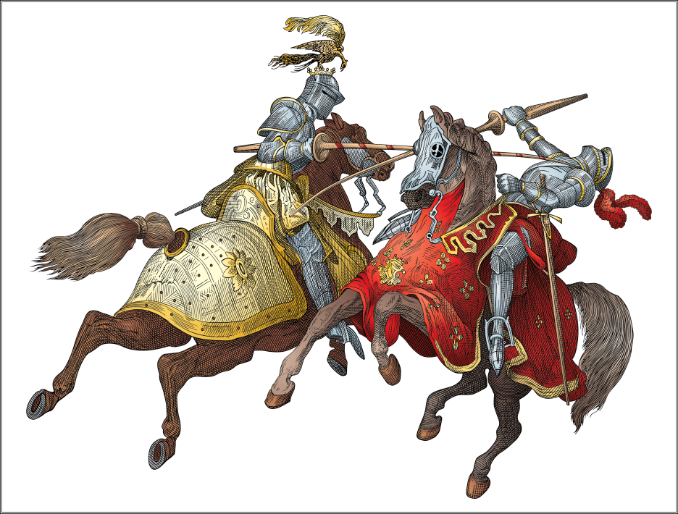
Средние века : время рыцарей и замков.
4 класс
Учитель начальных классов: Козырева Р.С.
МБОУ СОМШ № 44 им. В. Кудзоева
г.Владикавказ.

Slide 2
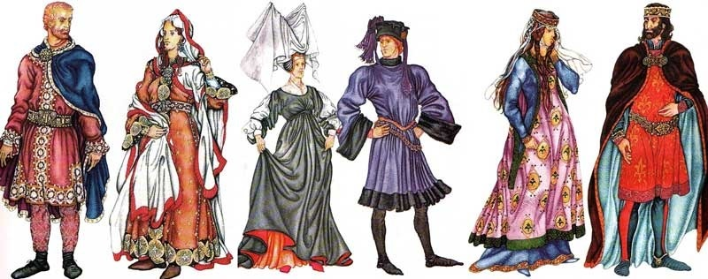
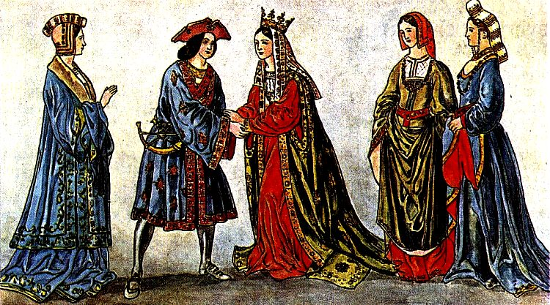
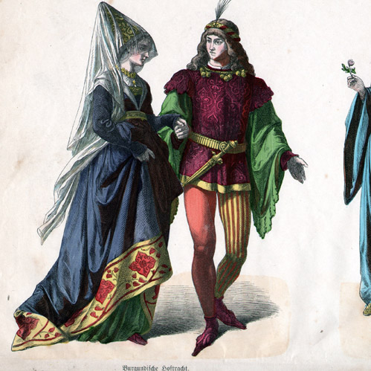
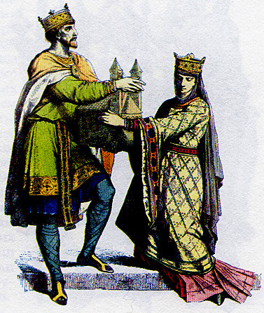
Временные рамки эпохи-V-XV вв.
Эпоха подразделяется на 3 периода.
1.Раннее Средневековье V-X вв.
2.Классическое Средневековье X-XIII вв.
3.Позднее Средневековье XIV-XVвв.

Slide 3
В средние века у людей появилось много новых вещей.
А каких вы узнаете из филворда.
П | У | М | Ы | Л
П | Г | О | В | О
О | О | В | И | Ч
Р | Ч | И | Л | А
О | К | Ц | К | С
Х | И | Ы | И | Ы
Пуговицы, мыло, порох, вилки, очки, часы.

Slide 4
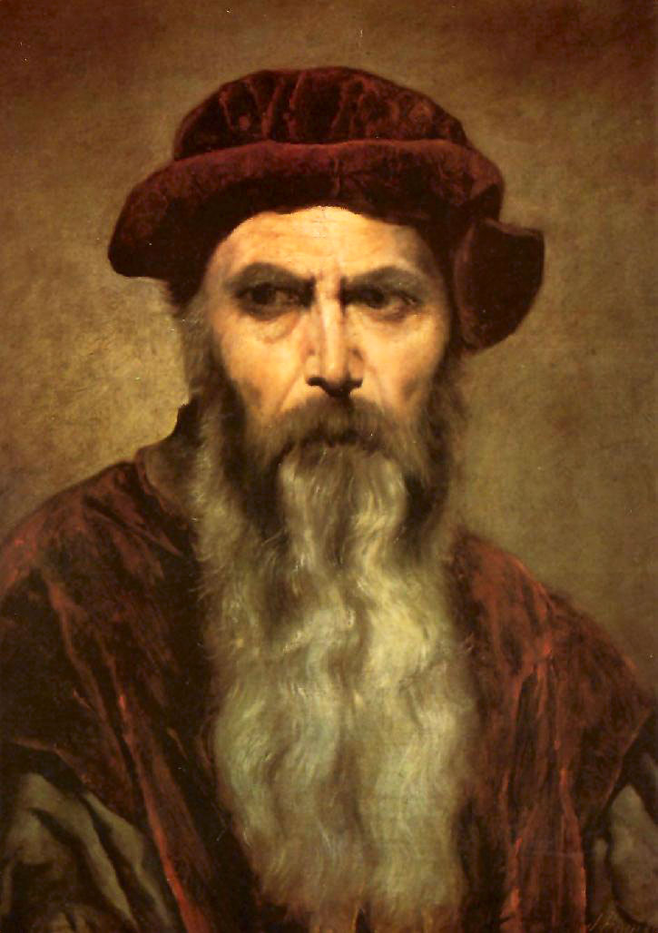
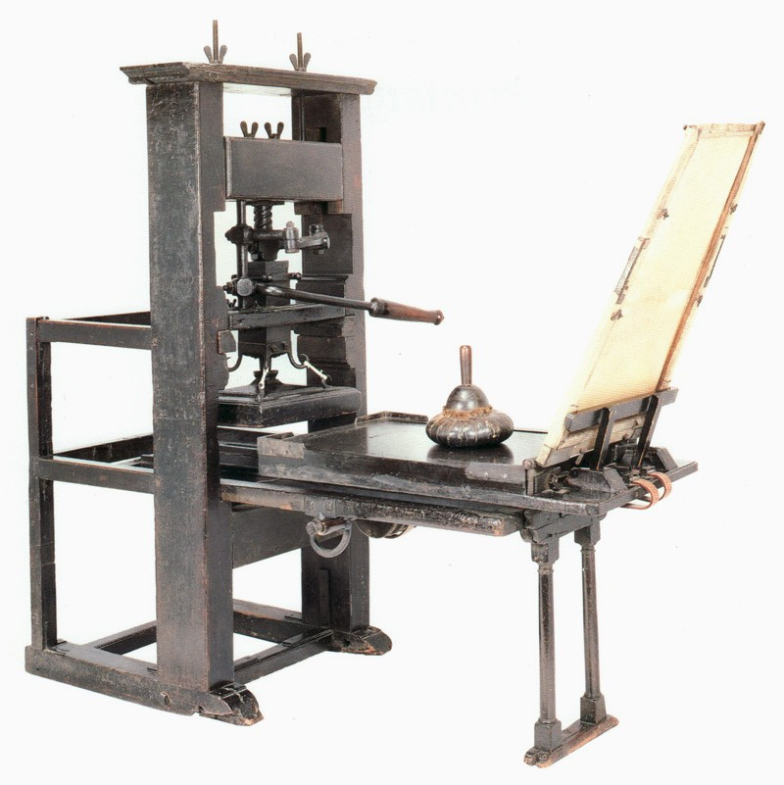
Главным изобретением было книгопечатание.
А открыл этот способ немец Иоганн Гуттенберг. 1445 год считается годом рождения книгопечатания. Иоганн Гуттенберг предложил использовать разборный шрифт.
В наборной кассе помещались металлические буквы- литеры.

Slide 5
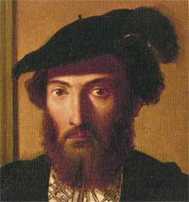
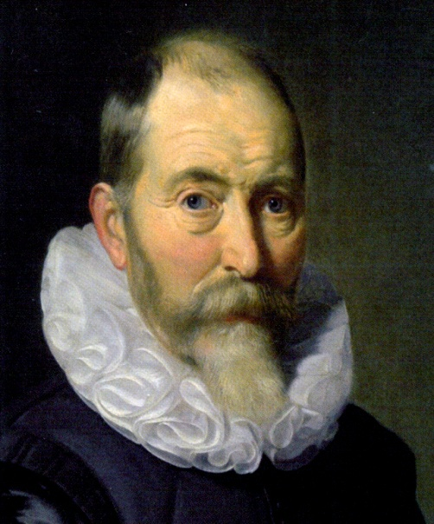
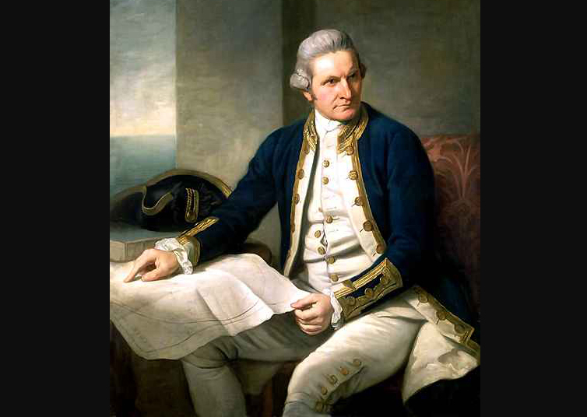
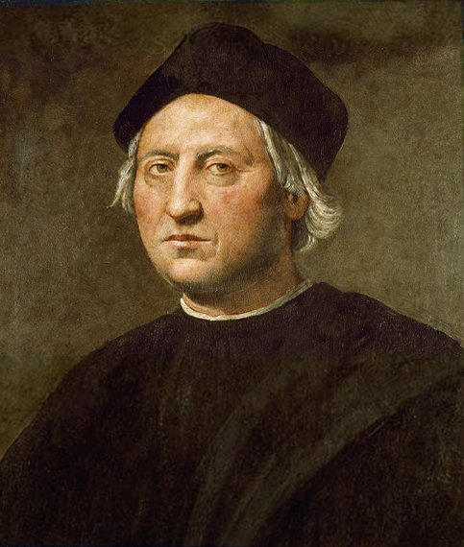
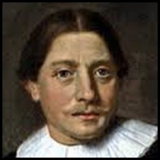
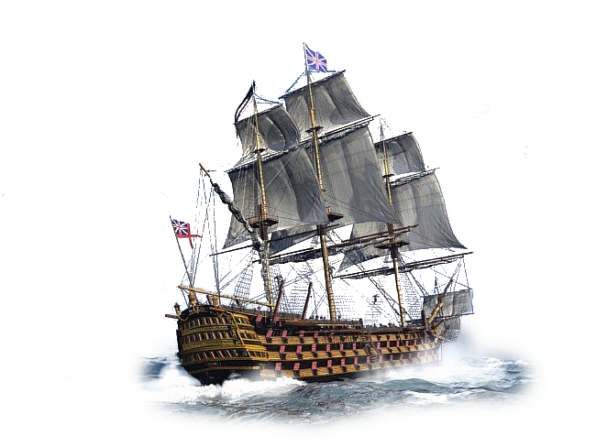
Средневековые мореплаватели открыли Америку и Австралию.
Виллем
Янц
Джеймс Кук
Христофор
Колумб
Абель
Тасман
Америго Веспуччи

Slide 6
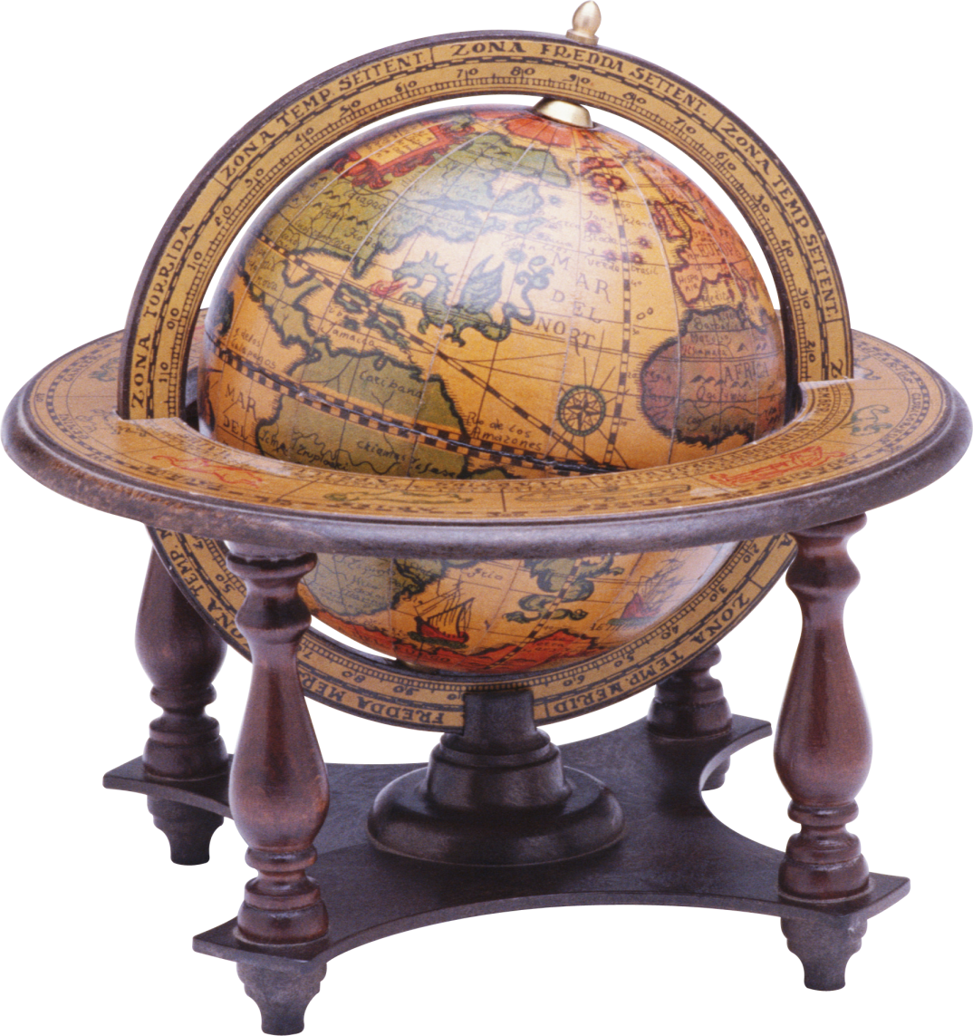
Началом средневековья принято считать 476 год, когда был свергнут с престола последний римский император и произошло крушение великого государства древности - Западной Римской империи.
В средние века образовались многие государства, существующие и сейчас: Англия, Франция, Италия, Россия. Вот какое интересное время мы называем средними веками.

Slide 7
Все шире стали распространяться три основные мировые религии.
1.Какие веры возникли в средние века?
2. Где распространяются эти веры?
3.Как называются здания для молитв у людей каждой веры?
Схема
Христианство Ислам Буддизм
↓ ↓ ↓
Собор мечеть храм
↓ ↓ ↓
Иисус(Христос) Аллах Будда
↓ ↓ ↓
Библия Коран Веды

Slide 8
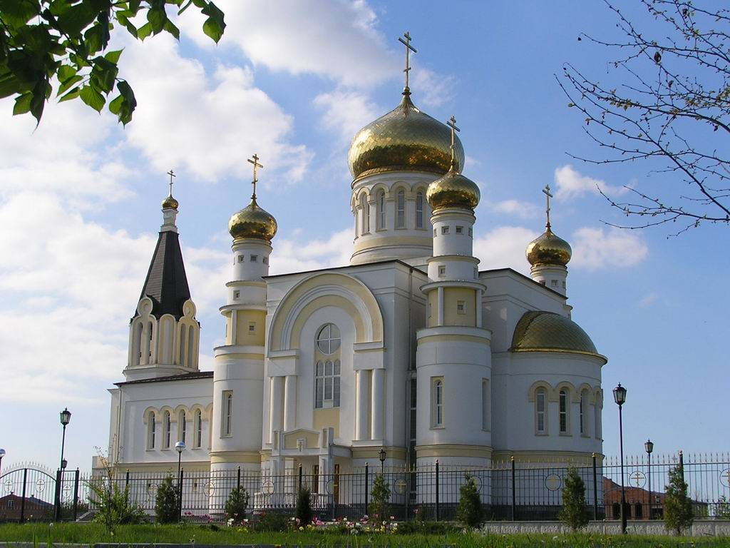
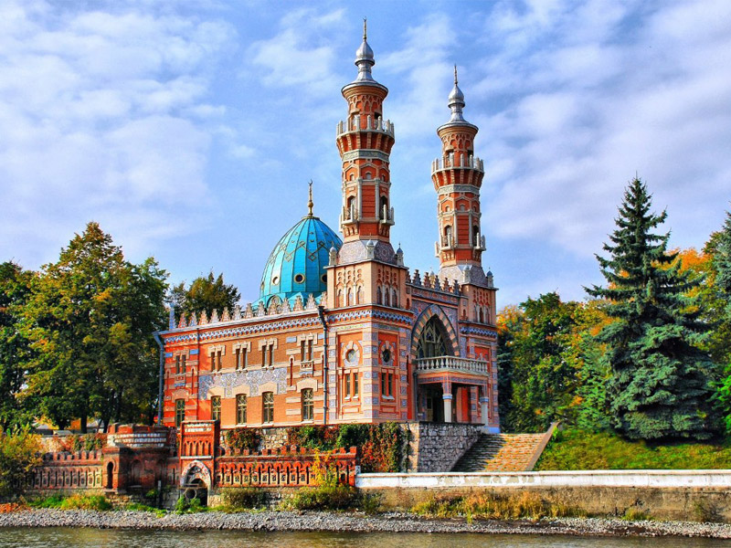
А есть ли в нашем городе места для молитв?
Собор Георгия- победоносца
Суннитская мечеть
г.Владикавказ

Slide 9
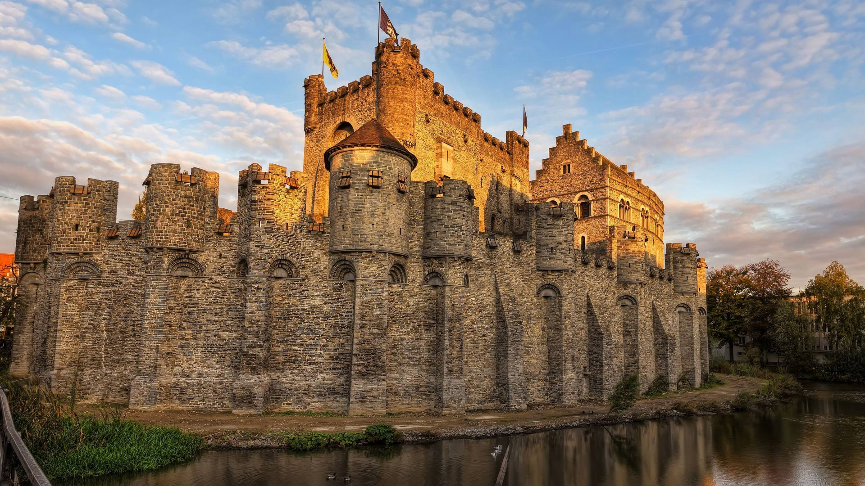
Кроме соборов, храмов, мечетей строились в средние века и замки. Замок это дворец и крепость знатных людей, графов, герцогов. Замки Европы, Ближнего Востока, Кавказа, Средней Азии возводились в хорошо защищённых местах: главная башня окружалась валами, рвами, стенами. Замки знати представляли собой не очень удобные жилища. В них было сыро, холодно, гуляли сквозняки. Первые замки не имели стёкол в окнах и водопровода.

Slide 10
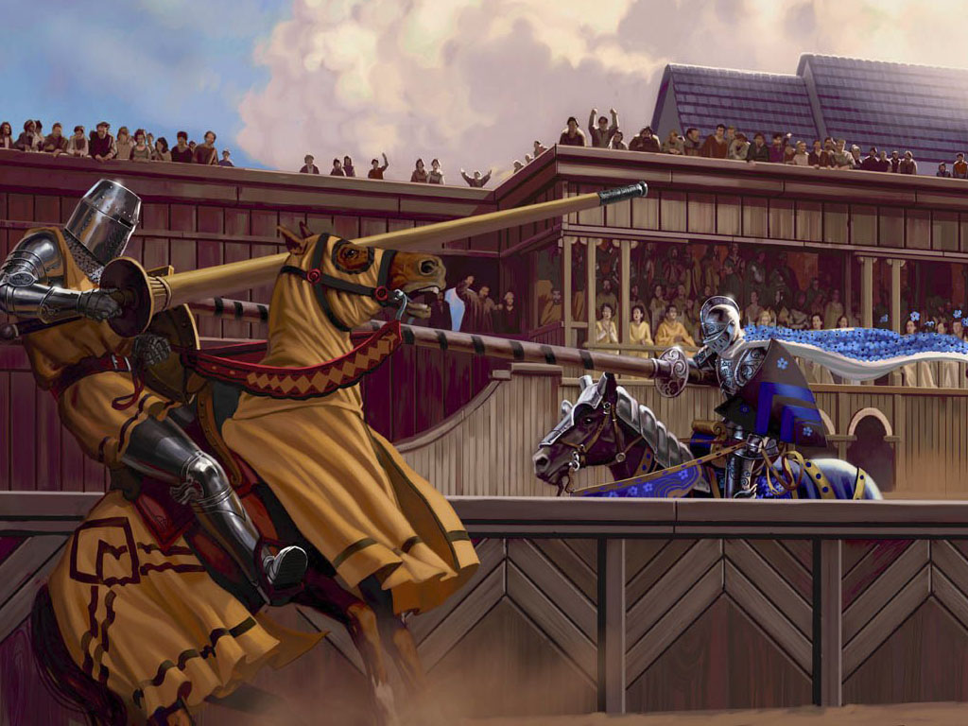
Хозяин замка охотился, принимал гостей, устраивал пиры и турниры.
На турнире 2 рыцаря скакали навстречу друг другу верхом на конях и нанося удары длинными копьями старались выбить из седла.

Slide 11
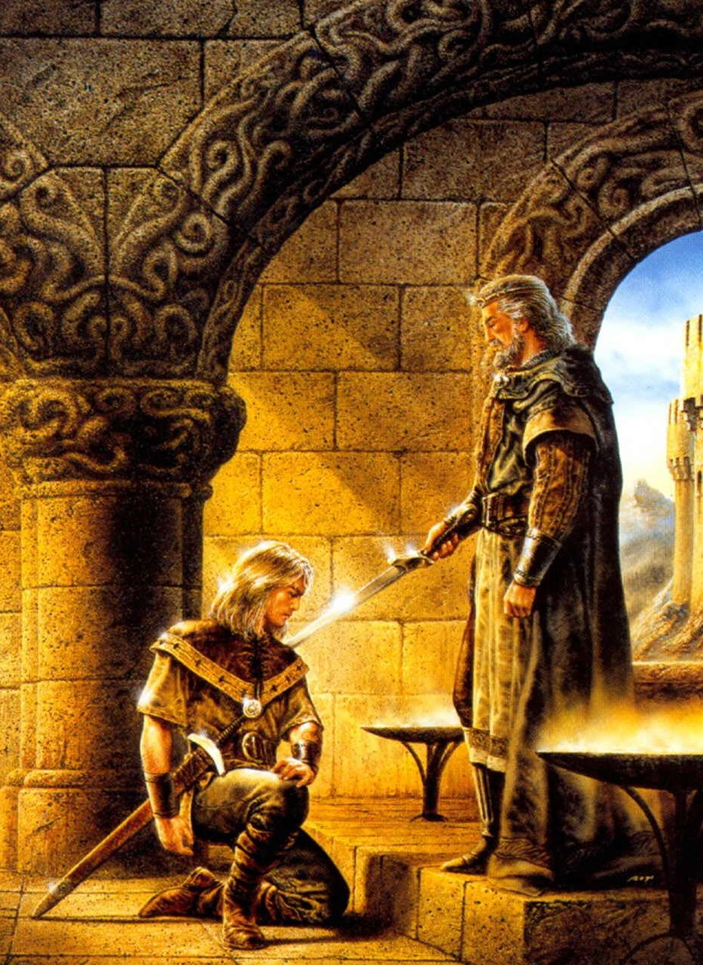
Слово «рыцарь» первоначально означало «всадник». Рыцарями могли быть только люди благородного происхождения, достаточно богатые, чтобы приобрести коня и вооружение: меч, щит, латы. Рыцари несли службу в войсках короля или у других знатных людей, хозяев больших земельных владений – графов, баронов, герцогов. Для того, чтобы стать настоящим воином – рыцарем, требовалось много времени и сил.
Посвящаемый в рыцари должен был встать на колени перед самым знатным из гостей. Тот наносил будущему рыцарю удар ладонью по затылку или щеке.

Slide 12
Итог урока.
Решите кроссворд.
1.Священная книга мусульман.
2. Священная книга христиан.
3.Священные индийские писания.
4.Место молитвы мусульман.
5.Место молитвы буддистов.
6.Место молитвы христиан.
7.Что первоначально означало слово «рыцарь» ?
8.Состязания рыцарей.

Slide 13
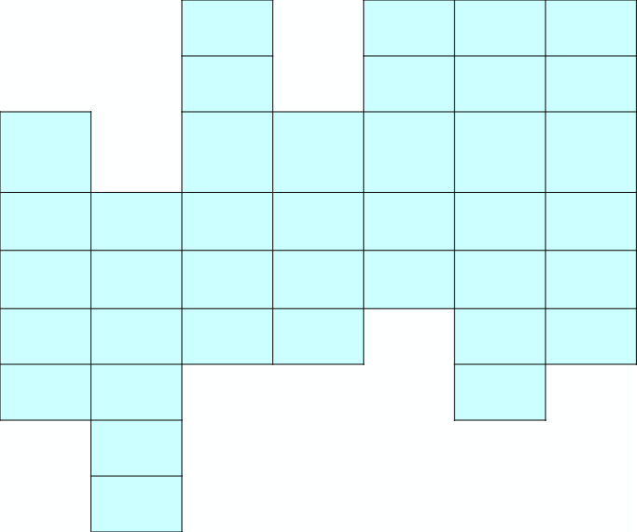
Проверьте ответы.
м
ечеть
собор
всадник
турнир
коран
вед
ы
библи
я

Slide 14
Интернет –источники:
1.http://www.metalspace.ru/images/articles/history/12/pic_12.2_01.jpg
2.http://kievphotosite.com/sites/default/files/images/3/johannesgutenberg.jpg
3.http://www.thefamouspeople.com/profiles/images/christopher-columbus-2.jpg
4.http://www.archeonaut.nl/wp-content/uploads/2013/07/portret_W_Blaeu.jpg
5.http://blog.mailasail.com/beezneez/2232/image/jpgyQ0buc4Rpl.jpg
6..http://lit-yaz.ru/pars_docs/refs/35/34630/34630_html_685ea716.png
7.http://discover-history.com/pictures/vespucci-p.jpg
8.http://upyourpic.org/images/201203/lowe3usyrv.png
9.http://www.timerime.com/upload/resized/247590/2840062/resized_image2_6a3977dd98a7a7aad6361 9bc1d7b04a3.jpg
10.http://s50.radikal.ru/i128/0808/6d/4f12c7de463d.png
11.http://osetia.biz/images/dostoprimechatelnosty/16/gallery/sunnitskaya_mechet_01.jpg
12.http://abe87.narod.ru/photos/vladikavkaz/vladikavkaz_05.jpg
13.http://www.fullhdoboi.ru/_ph/8/936407529.jpg
14.http://www.1zoom.ru/big2/76/164627-tushkanchik.jpg
15.http://classicbus.ru/default/image/aHR0cDovL3BwdGZvcnNjaG9vbC5ydS9mb255LzAyMS5qcGc=
16.http://900igr.net/datai/literatura/Nedorosl/0002-001-Fonvizin-Denis-Ivanovich.jpg
17.http://www.engelskfaget.dk/uploads/tx_cliopolaroidphotoflex/When_the_knight_won_...__c__Olga_Rutko._Shutterstock..png

